Slide 1
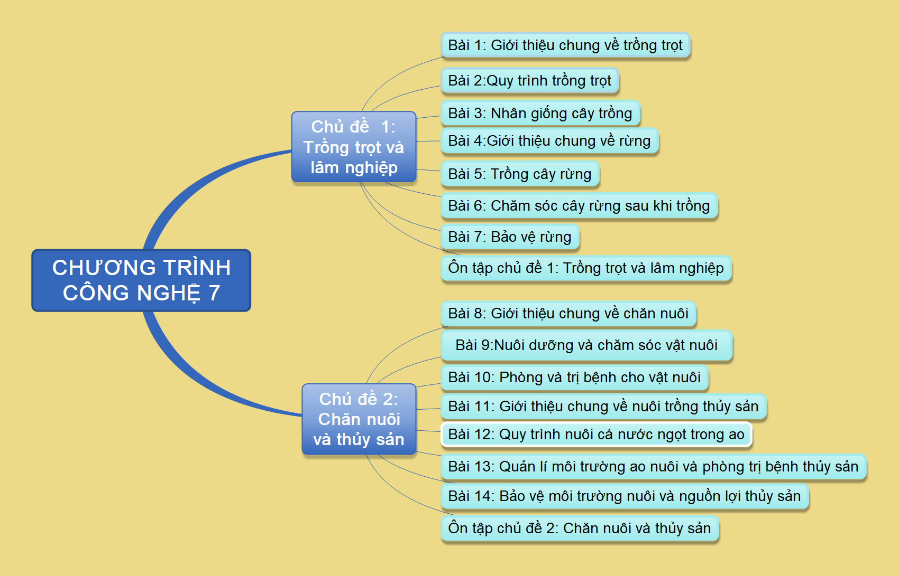

Slide 2
LUẬT CHƠI
Người quản trò sẽ bắt thăm bất kì tên bạn nào trong lớp;
Người may mắn được bắt thăm sẽ được quyền lựa chọn bông hoa và trả lời ngay câu hỏi(nếu trả lời đúng sẽ ghi 100 điểm, không trả lời có thể nhờ sự trợ giúp của người khác, người được nhờ trợ giúp nếu trả lời đúng sẽ được ghi điểm giống như người được bắt thăm),
Tổng số bông hoa là 5 bông với các con số ngẫu nhiên.
Người chơi không giới hạn số lượt chơi, tùy vào phiếu bắt thăm ngẫu nhiên của người quản trò,
Người chiến thắng là người có số điểm cao nhất sẽ nhận được phần quà của chương trình.
Chúc các bạn may mắn!

Slide 3
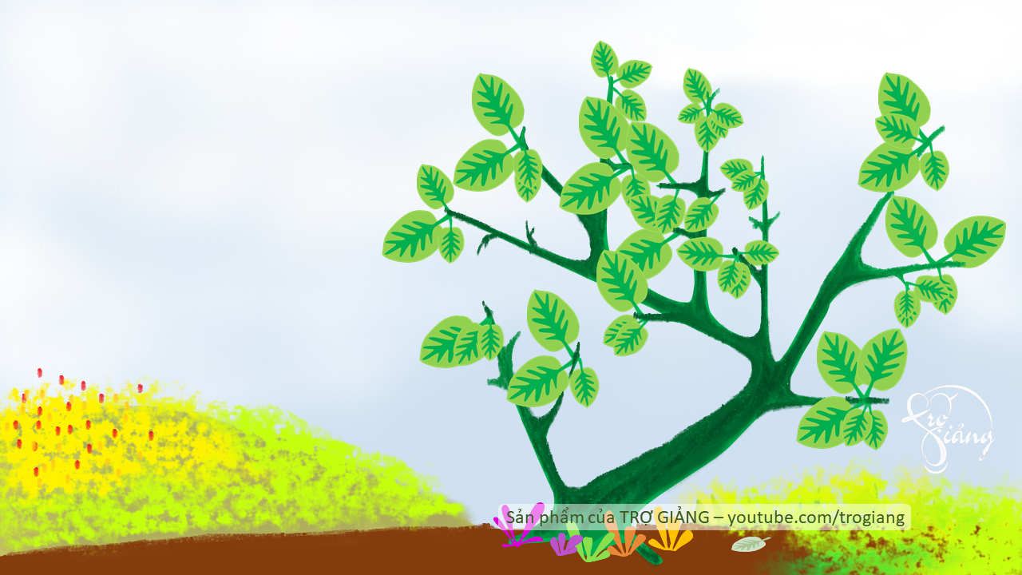











HÁI HOA
DÂN CHỦ
Câu hỏi: Qủa mít khi chín ngoài ăn trực tiếp ra chúng ta còn cách nào nữa không?
Câu hỏi: Cây vải thiều được trồng nhiều nhất ở huyện nào của tỉnh Bắc Giang?
Câu hỏi: Thức ăn chính của con trâu là?
Câu hỏi: Đây là một loại quả đặc sản của
tỉnh Bắc Giang
Câu hỏi: Muốn tạo môi trường xanh, sạch, đẹp các em cần phải làm gì?
Đáp án: Trồng cây bảo vệ môi trường, tham gia sự kiện ngày trái đất, tái chế đồ dùng, tiết kiệm năng lượng, tuyên truyền cho người thân nâng cao nhận thức BVMT…
Đáp án: Huyện Lục Ngạn.
Đáp án: Qủa vải thiều.
Đáp án : Các loại cỏ( cỏ voi..), thân cây chuối, thân cây ngô…
Đáp án: Có thể chế biến thành mít sấy, mứt mít dẻo, xôi mít…

Slide 4
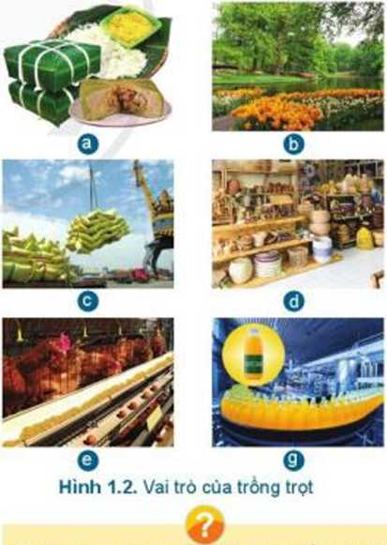
- Hình 1.2 thể hiện những vai trò nào của trồng trọt?
- Đọc mục 1.2 nêu triển vọng của trồng trọt?
- Địa phương em có những thế mạnh gì trong phát triển trồng trọt?

Slide 5
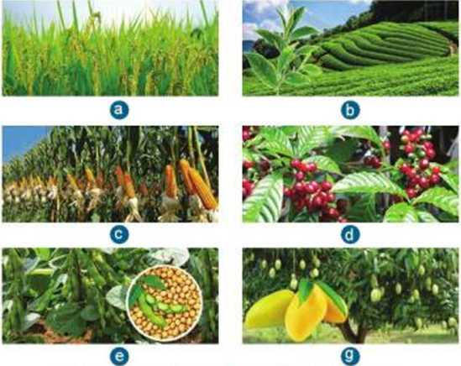
- Đọc nội dung mục 2 và cho biết cây trồng được chia thành những nhóm nào theo mục đích sử dụng và theo thời gian sinh trưởng.
- Dựa theo 2 tiêu chí phân loại những cây trong hình 1.3 thuộc nhóm cây trồng nào?
- Kể tên và phân nhóm một số cây trồng ở địa phương mà em biết.

Slide 6
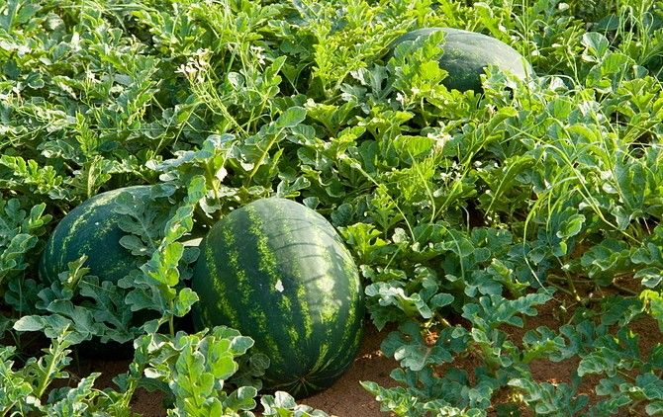
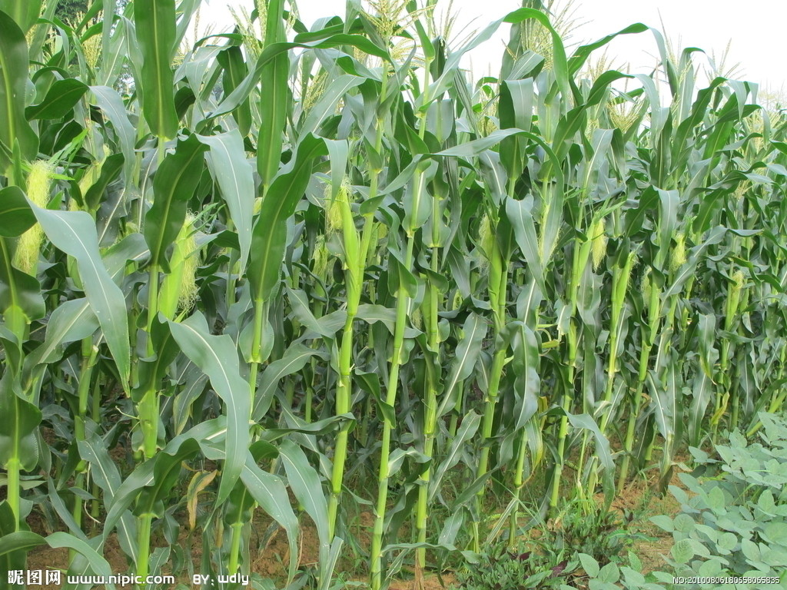
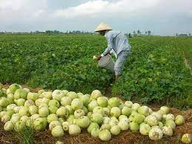
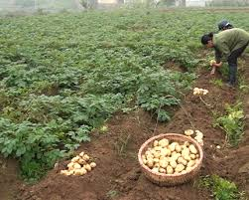
MỘT SỐ GIỐNG CÂY TRỒNG Ở ĐỊA PHƯƠNG

Slide 7
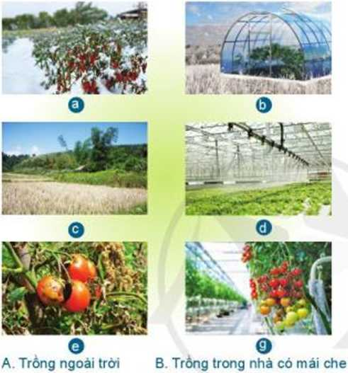
HS hoạt động nhóm theo hình thức khăn trải bàn những câu hỏi sau:
+ Trồng ngoài trời có thể gặp những vấn đề gì?
+ Trồng trong nhà có mái che khắc phục những vấn đề đó như thế nào?
+ So sánh ưu, nhược điểm của phương thức trồng ngoài trời và phương thức trồng trong nhà có mái che theo mẫu Bảng 1.1
Tiêu chí so sánh | Trồng ngoài trời |  | Trồng trong nhà có mái che
 | Thấp | Cao | Thấp | Cao
Chi phí sản xuẩt | ? | ? | ?
Khả năng quản lí sâu bệnh | ? | ? |  | ✓
Khả năng thích nghi thời tiết | ? | ? | ? | ?
Quy mô sản xuất | ? | ? | ? | ?
Khả năng trồng trái vụ | ? | ? | ? | ?
Năng suất cây trồng | ? | ? | ? | ?
Thân thiện môi trường |  | ✓ | ? | ?

Slide 8
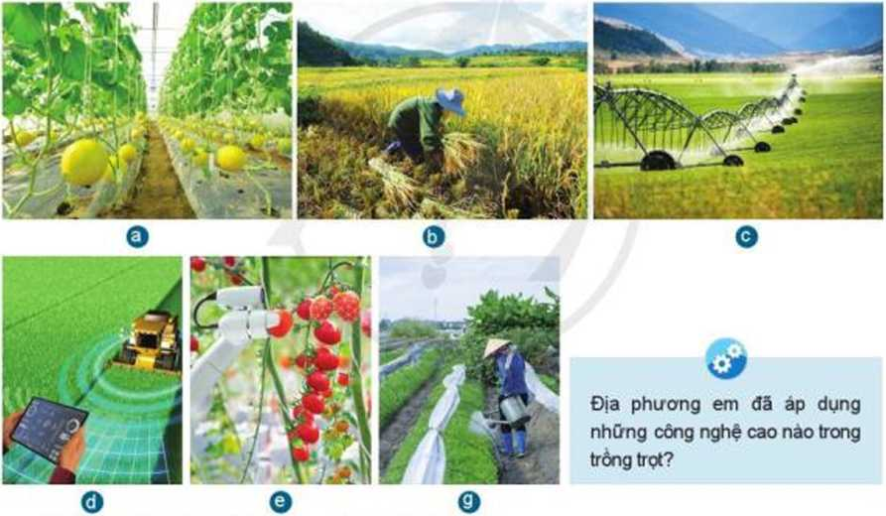
- Em hãy đọc mục 4 và nêu những đặc điểm cơ bản của trồng trọt công nghệ cao.
- Quan sát Hình 1.5 và cho biết:
+ Hình nào là trồng trọt công nghệ cao? Vì sao?
+ Có những công nghệ nào được áp dụng?

Slide 9
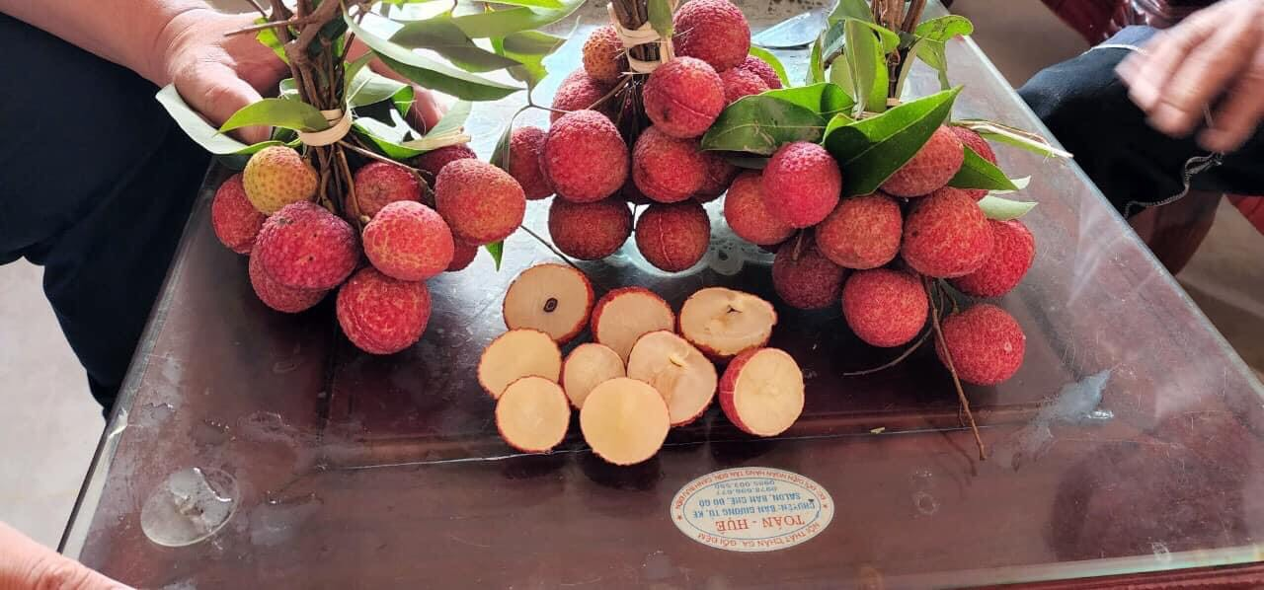
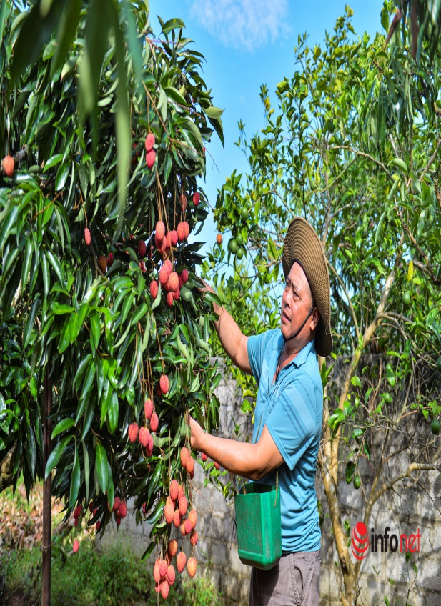
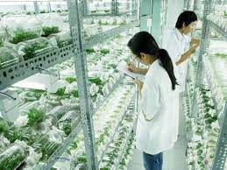
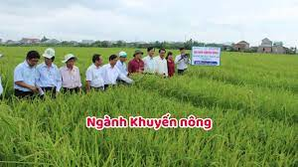
VẢI THIỀU KHÔNG HẠT TÂN SƠN
LỤC NGẠN - BẮC GIANG
(Nghề chọn tạo giống cây trồng)
VƯỜN VẢI CỦA MỘT GIA ĐÌNH TẠI LỤC NGẠN – BẮC GIANG
(Nghề trồng trọt)
Nghề BVTV
Nghề khuyến nông

Slide 10











TRÒ CHƠI
RUNG CHUÔNG VÀNG

Slide 11


NỘI QUY TRÒ CHƠI
Học sinh sẽ lần lượt trả lời 5 câu hỏi của chương trình môn công nghệ 7 thuộc: Bài 1 – Giới thiệu chung về trồng trọt
Các bạn có 10 giây để trả lời câu hỏi. Nếu trả lời đúng các bạn được chơi tiếp câu sau, bạn trả lời sai ở câu nào sẽ dừng cuộc chơi ở đấy, bạn học sinh còn lại cuối cùng là bạn học sinh xuất sắc nhất, nếu bạn nào trả lời hết 5 câu hỏi thì bạn ấy là người chiến thắng và rung được chuông vàng.

Slide 12



Rung chuông vàng
Câu hỏi 1
Đâu “không phải” là vai trò của
trồng trọt?
A. Cung cấp lương thực, thực phẩm.
B. Cung cấp nguyên liệu làm thức ăn CN.
C. Cung cấp các sản phẩm cho xuất khẩu.
D. Cung cấp thịt, trứng, sữa.
Hết giờ
1
2
3
4
5
6
7
8
9
Đáp án
10s
Home

Slide 13
Rung chuông vàng
Câu hỏi 2
Đặc điểm của trồng trọt công nghệ cao?
Phát triển các phương thức SX tiên tiến
Ứng dụng công nghệ cao, SX theo hướng CNH
Cả A,B,D đều đúng
Người quản lí và SX có kiến thức và trình độ CM giỏi.
Hết giờ
1
2
3
4
5
6
7
8
9
10s
Đáp án
Home

Slide 14
Rung chuông vàng
Câu hỏi 3
Nhóm cây trồng theo thời gian sinh trưởng được chia
làm mấy nhóm?
2
3
4
5
Hết giờ
1
2
3
4
5
6
7
8
9
10s
Đáp án
Home

Slide 15
Rung chuông vàng
Câu hỏi 4
Nhóm cây trồng theo mục đích sử dụng được chia
làm mấy nhóm chính?
A. 2
B. 4
C. 1
D. 3
Hết giờ
1
2
3
4
5
6
7
8
9
Đáp án
10s
Home

Slide 16
Rung chuông vàng
Câu hỏi 5
Vải thiều không hạt được trồng đâu( xã nào năm nay được thu hoạch quả và bán ra thị trường) ?
Biên Sơn – Lục Ngạn.
Tân Sơn – Lục Ngạn.
Giáp Sơn – Lục Ngạn.
Qúy Sơn – Lục Ngạn .
Hết giờ
1
2
3
4
5
6
7
8
9
10s
Đáp án
Home

Slide 17
Binh ...Boong...
Binh ...Boong...

